Slide 1
포인터

Slide 2
포인터
지금까지 할당 받은 메모리 공간은 변수 이름으로 접근했었음
int a, b, c;
a = b + c;
포인터는 데이터를 가진 메모리 공간을 주소로 접근하기 위해 사용

Slide 3
주소 연산자 &
주소 연산자&는 변수 앞에 오고,주소 연산 수식의 값은 그 변수가 할당 받은 메모리 주소임
int i; // i를 위한 메모리가 할당됨 &i // i를 위해 할당된 메모리 주소
상수나 수식 앞에는 주소 연산자 &를 사용할 수 없음
&3
&(i + 3)

Slide 4
포인터 변수
값으로 주소를 갖는 변수
선언 방법
일반 변수와 유사하게 선언, 변수 이름 앞에 * 를 붙임
int *p // int 형 포인터 변수 p 선언
int *a, b ; // 포인터 변수 a와 int 변수 b 선언
int *x, *y ; // 포인터 변수 x와 y 선언

Slide 5
포인터 변수 사용
int i = 100, *p ;
p = &i ;
-> p 가 i 의 주소를 가짐
= p 가 i를 포인트 함
0x100
p
0x100
i
100

Slide 6
포인터 변수 사용
int 형 변수 대상의 &연산의 반환 값은 int형 포인터 변수에
(int 형 변수의 주소값은 int형 포인터 변수에)
double 형 변수 대상의 &연산의 반환 값은 double 형 포인터 변수에 저장
(double 형 변수의 주소값은 double형 포인터 변수에)

Slide 7
int main()
{
int num1 = 5;
int *ip = &num1;
double num2 = 3.14 ;
double *dp = &num2;
}

Slide 8
역참조 연산자 *
p 가 포인터라면, *p 는 p가 주소인 변수의 값을 나타냄
p : i 의 주소
*p (= i) : 100
0x100
p
0x100
i
100

Slide 9
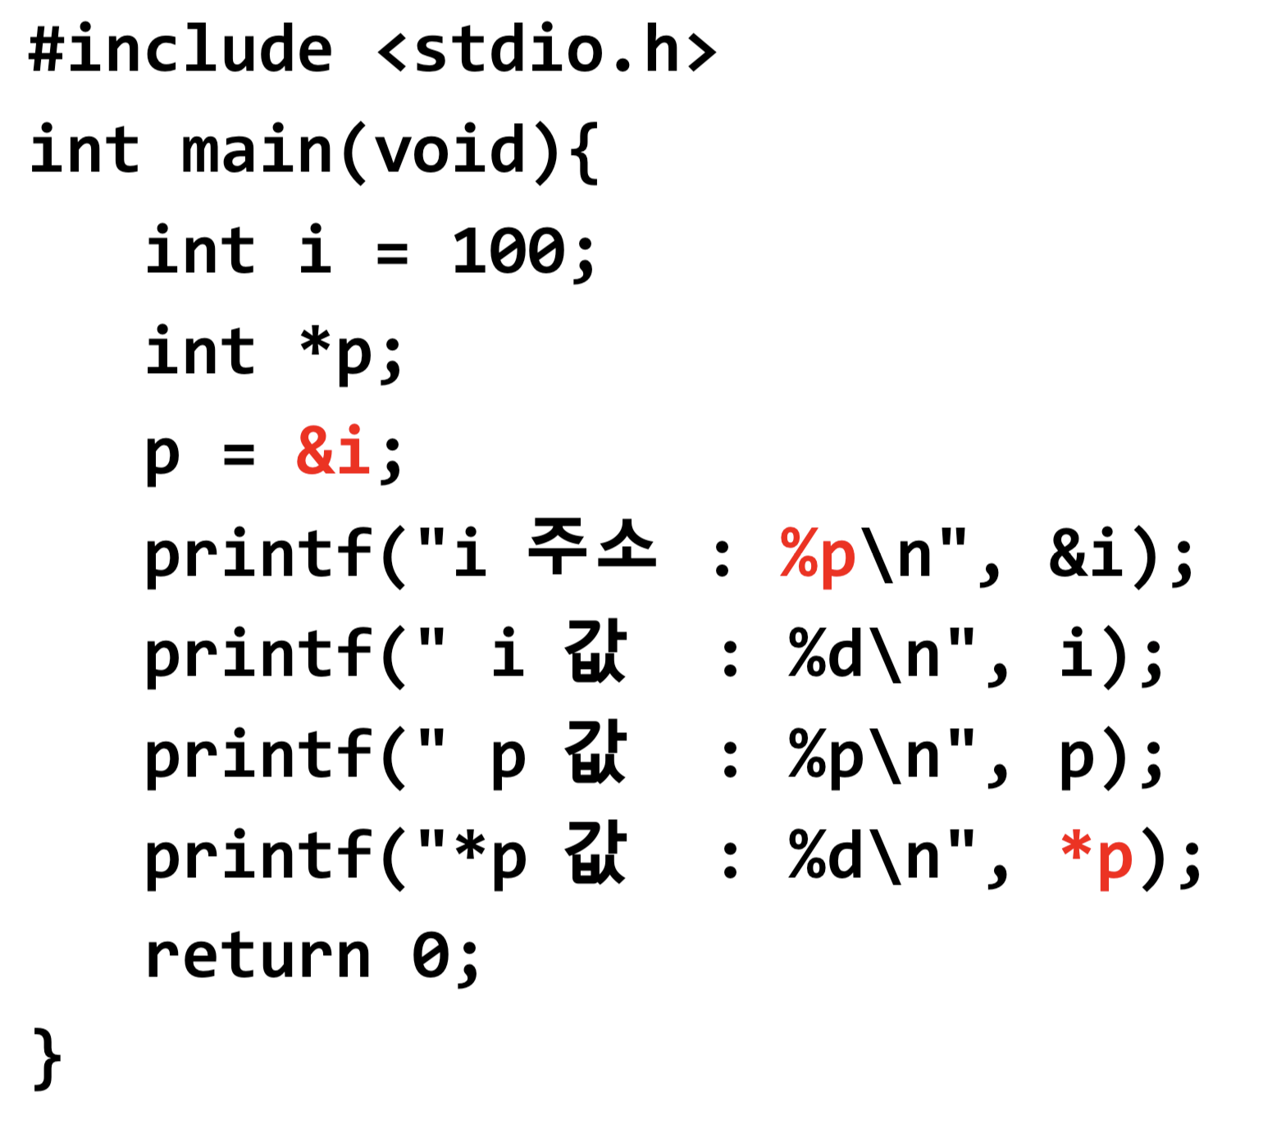

Slide 10
역참조 연산자 *
역참조 연산자가 붙은 포인터는 일반 변수와 같이 배정 연산자 좌측에 올 수도 있음
*p = 200
0x100
p
0x100
i
100
0x100
p
0x100
i
200

Slide 11
int main(){
int num1 = 100, num2 = 100;
int *pnum;
pnum = &num1;
( *pnum )+=30;
pnum = &num2;
( *pnum ) -= 30;
printf(“ num1 : %d, num2 : %d \n”, num1, num2);
return 0;
}

Slide 12
int main(){
int num1 = 100, num2 = 100;
int *pnum;
pnum = &num1;
( *pnum )+=30;
pnum = &num2;
( *pnum ) -= 30;
printf(“ num1 : %d, num2 : %d \n”, num1, num2);
return 0;
}
pnum
num1
130
num2
70

Slide 13
void 포인터 변수
형이 없는 포인터 변수
int n = 100 ;
float f = 10.123 ;
double d = 3.14 ;
void *v ;
v = &n ;
v = &f ;
v = &d ;

Slide 14
void 포인터 변수
void 형 포인터 변수를 사용할 때에는 적절한 형 변환 필요
int n = 100 ;
float f = 10.123 ;
double d = 3.14 ;
void *v ;
v = &n ; -> *( (int *)v ) + _______
v = &f ; -> *( (float *)v ) + ______
v = &d ; -> *( (double *)v ) + _____

Slide 15
함수의 데이터 공유 방법
# include <stdio.h>
void add_ten(int);
int main(){
int a = 10;
_____________________; // add_ten 함수 호출 (a값 전달)
printf(“a : %d \n”, a);
}
void add_ten( int x )
{
x = x + 10;
}

Slide 16
함수의 데이터 공유 방법
# include <stdio.h>
int add_ten(int);
int main(){
int a = 10;
_____________________; // add_ten 함수 호출 (a값 전달) 하여 a값 변경
printf(“a : %d \n”, a);
}
int add_ten( int x )
{
x = x + 10;
return x;
}

Slide 17
함수의 데이터 공유 방법
# include <stdio.h>
void add_ten(int *);
int main(){
int a = 10;
_____________________; // add_ten 함수 호출 (a값 전달) 하여 a값 변경
printf(“a : %d \n”, a);
}
void add_ten( int *p )
{
*p = *p + 10;
}

Slide 18
포인터와 배열

Slide 19
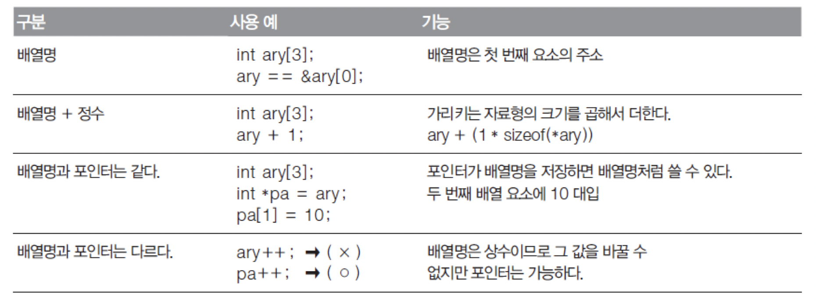
포인터와 배열

Slide 20
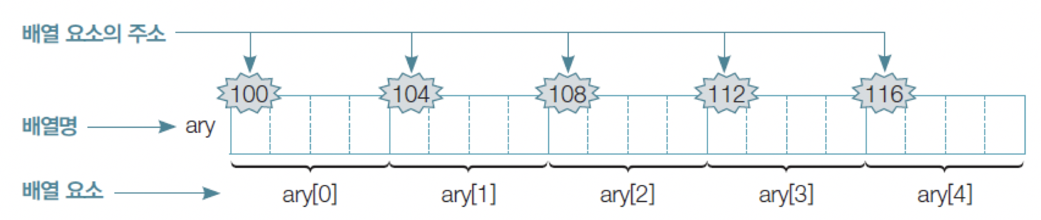
포인터와 배열
배열명은 컴파일 과정에서 첫 번째 배열 요소 주소로 변환
int ary [5]

Slide 21
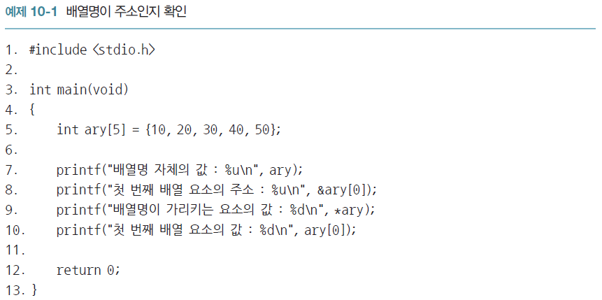
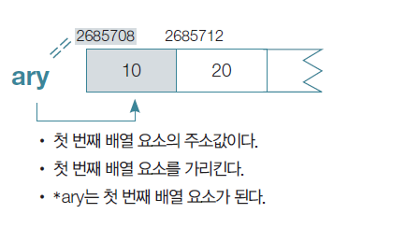

Slide 22
포인터 연산
p 와 q 가 포인터 변수라면
p + i , p – i : p가 포인트하고 있는 곳으로부터 i번째 앞 또는 뒤 원소
p – q : p 와 q 사이의 원소 개수

Slide 23
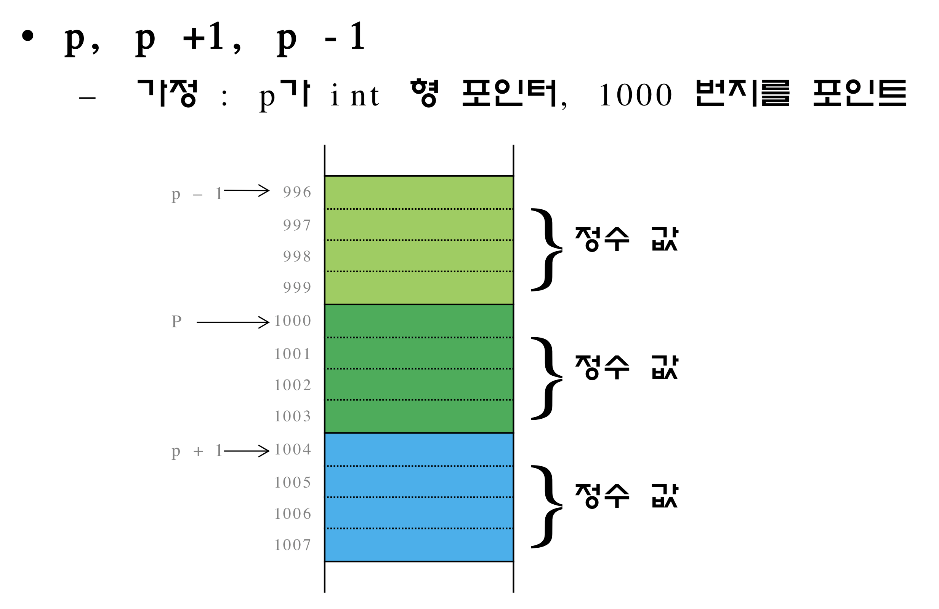

Slide 24
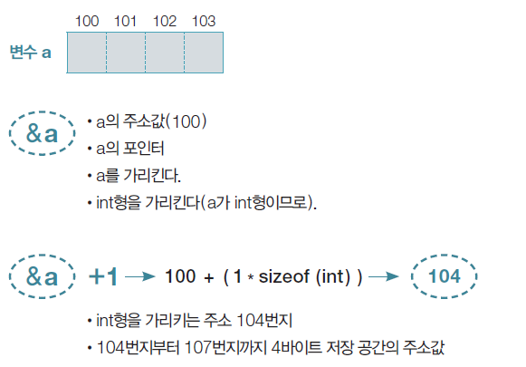

Slide 25
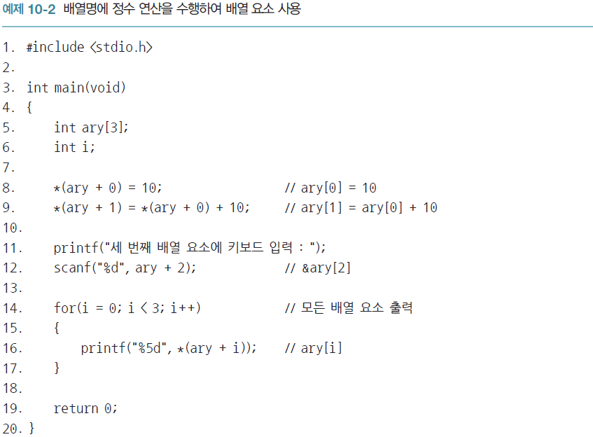
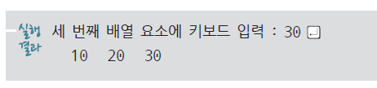

Slide 26
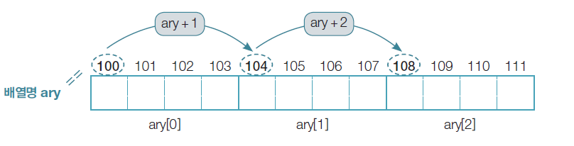
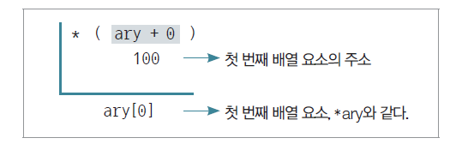
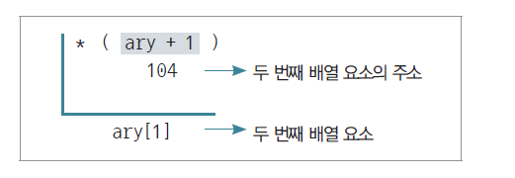

Slide 27
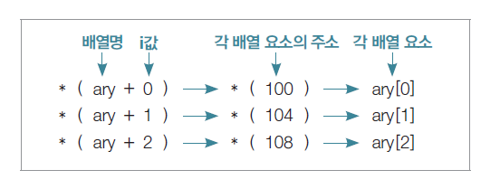

Slide 28
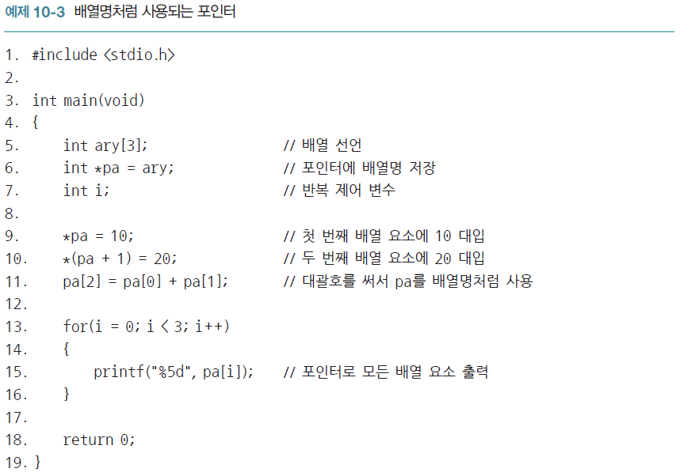

배열명 역할을 하는 포인터

Slide 29
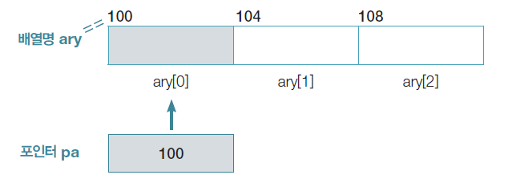

Slide 30
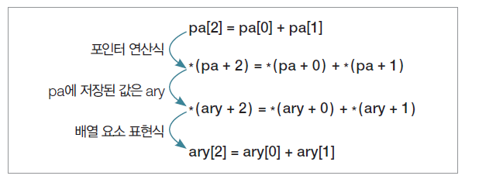

Slide 31
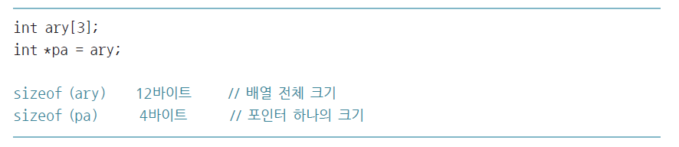
배열명 과 포인터의 차이
sizeof 함수 사용 결과의 차이
배열명에 사용시 배열 전체의 크기
포인터에 사용하면 포인터 하나의 크기

Slide 32
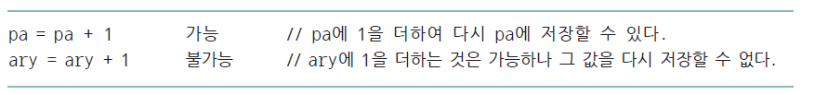
배열명 과 포인터의 차이
포인터는 그 값을 바꿀 수 있다.
배열명은 상수이므로 값을 바꿀 수 없다.

Slide 33
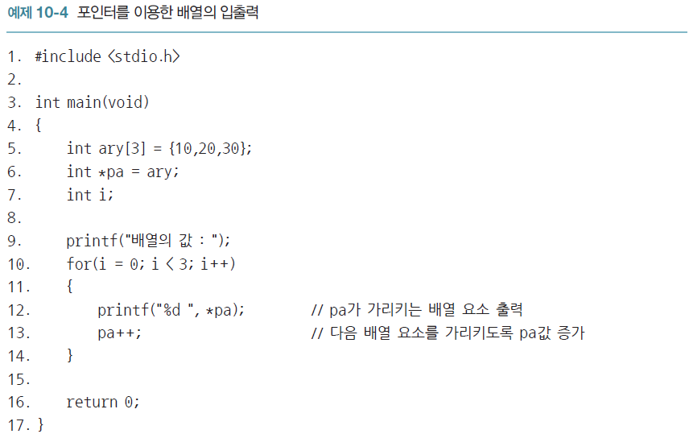


Slide 34
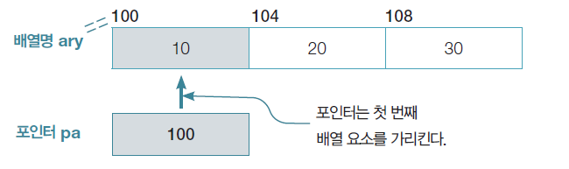

Slide 35
배열과 함수

Slide 36
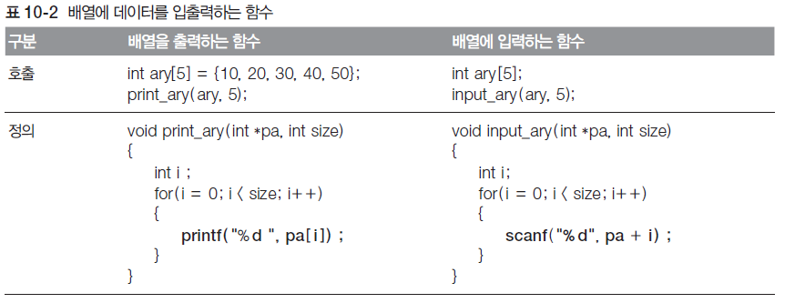
배열과 함수

Slide 37

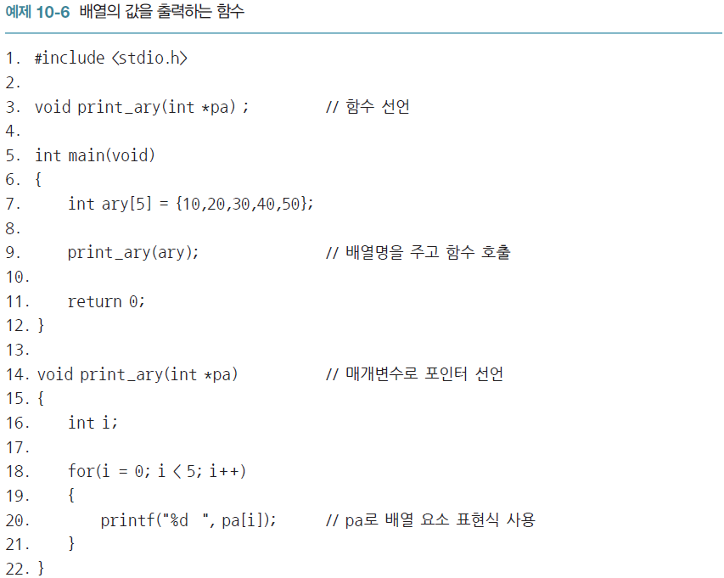

Slide 38
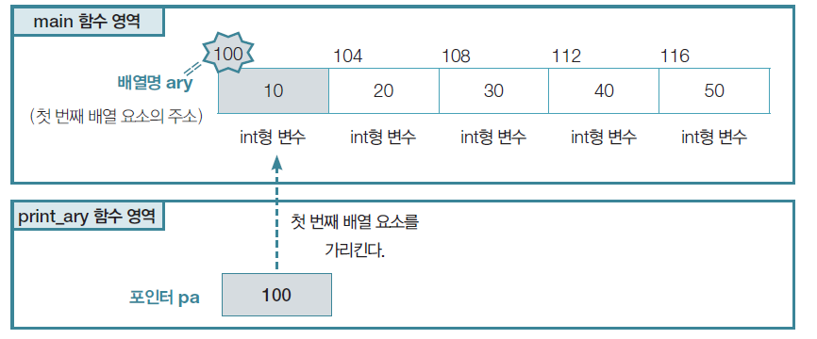

Slide 39
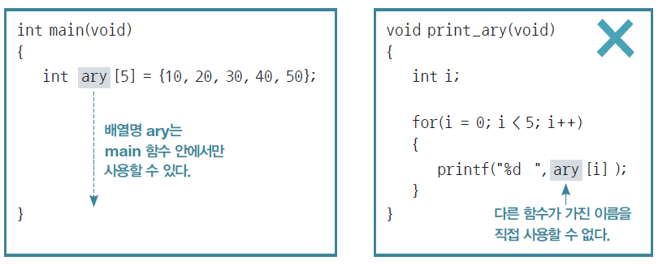

Slide 40
